Slide 1


ỦY BAN NHÂN DÂN QUẬN LONG BIÊN
TRƯỜNG MẦM NON BỒ ĐỀ
GIÁO DỤC PHÁT TRIỂN NHẬN THỨC
Khám phá: Bé biết gì về mùa hè
Lứa tuổi: Mẫu Giáo bé (3-4 tuổi)
Giáo viên: Nguyễn Thị Tiếp

Slide 2

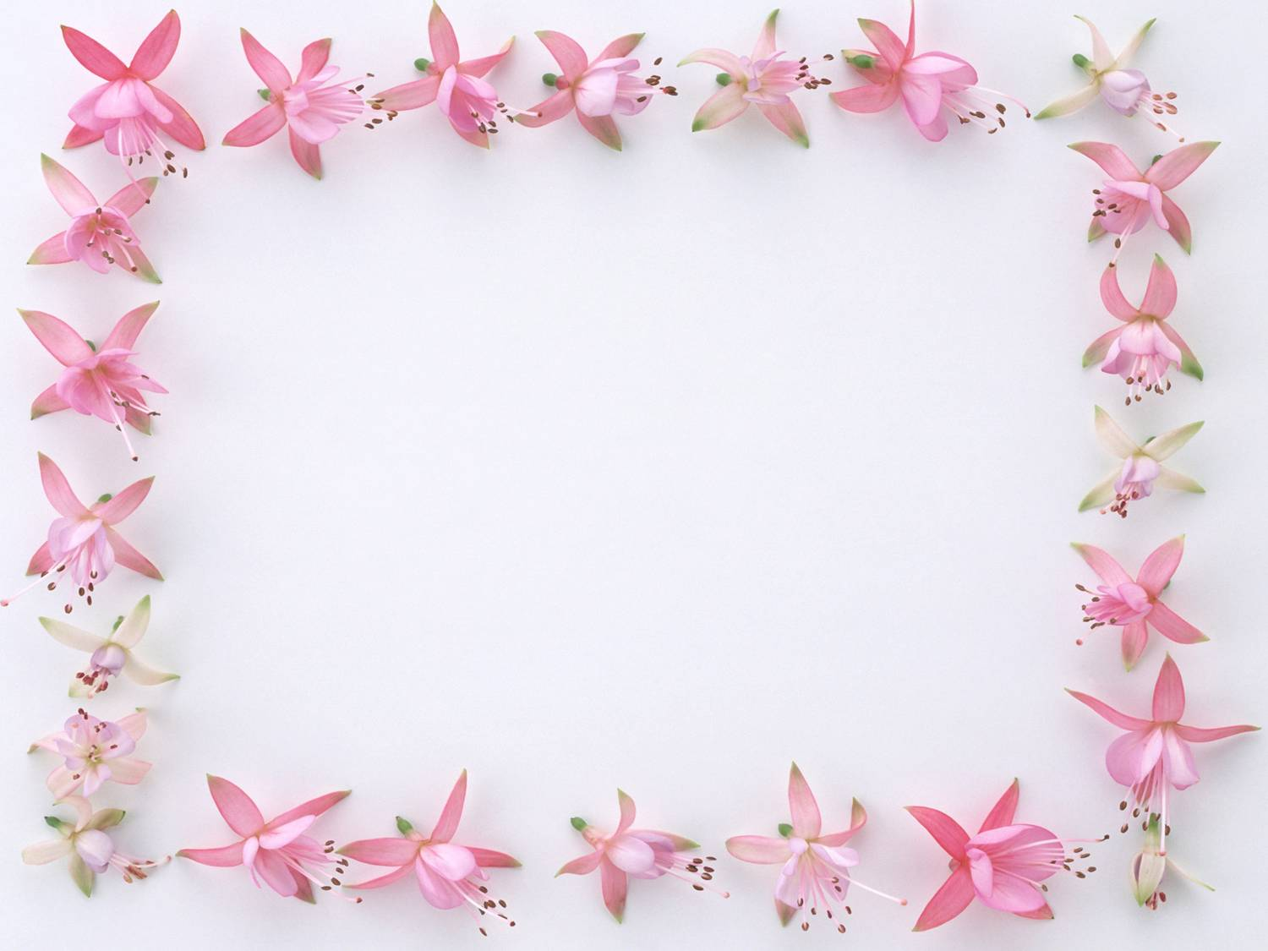


Hoạt động 1: Ổn định tổ chức
Cô và trẻ hát bài: “ Mùa hè đến”

Slide 3
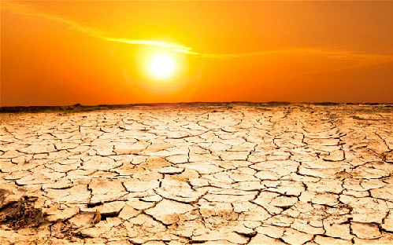
Thời tiết trời nắng, nóng

Slide 4
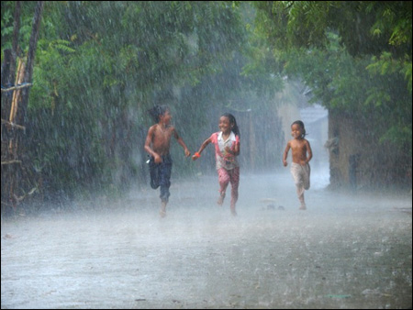
Thường có mưa rào

Slide 5
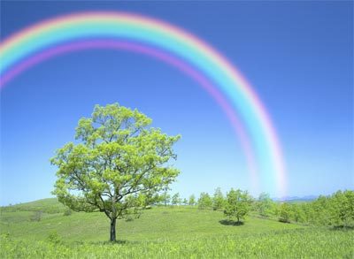
Cầu vồng sau mưa

Slide 6
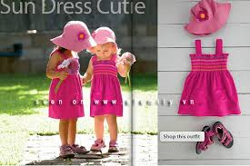

Slide 7
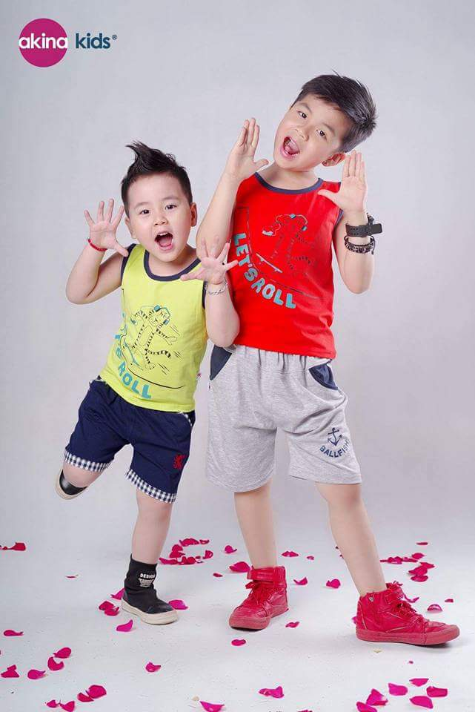

Slide 8
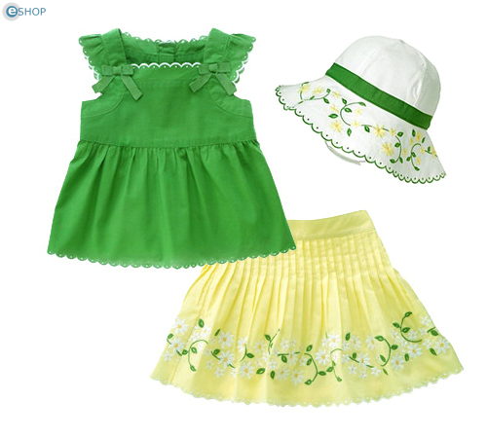
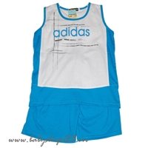

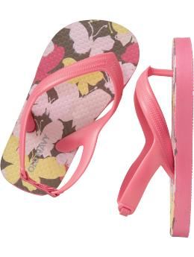
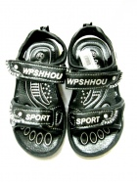

Slide 9
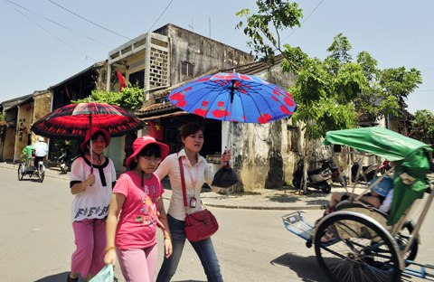
Che ô

Slide 10
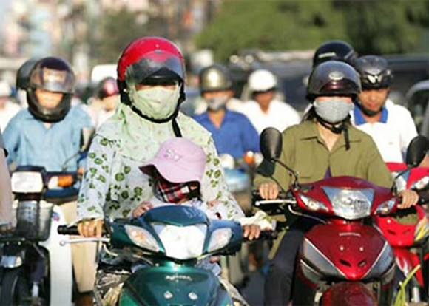

Slide 11
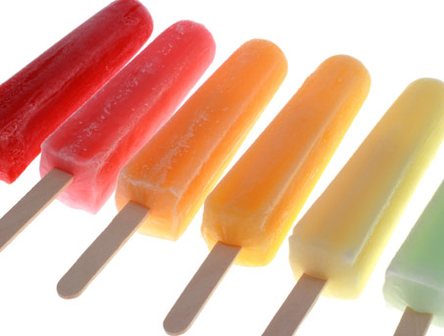


Slide 12
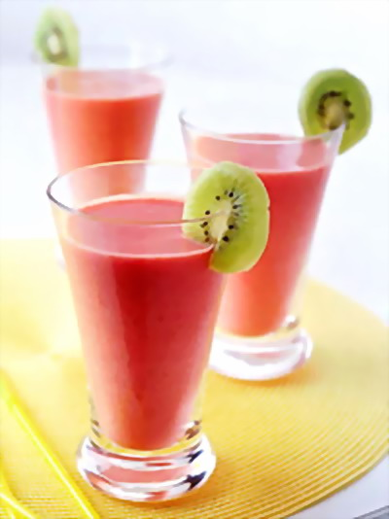
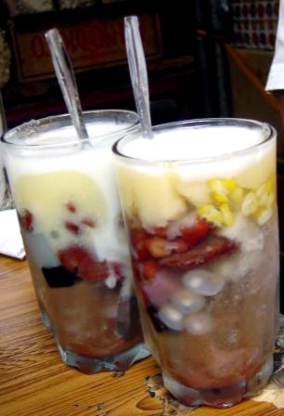

Slide 13
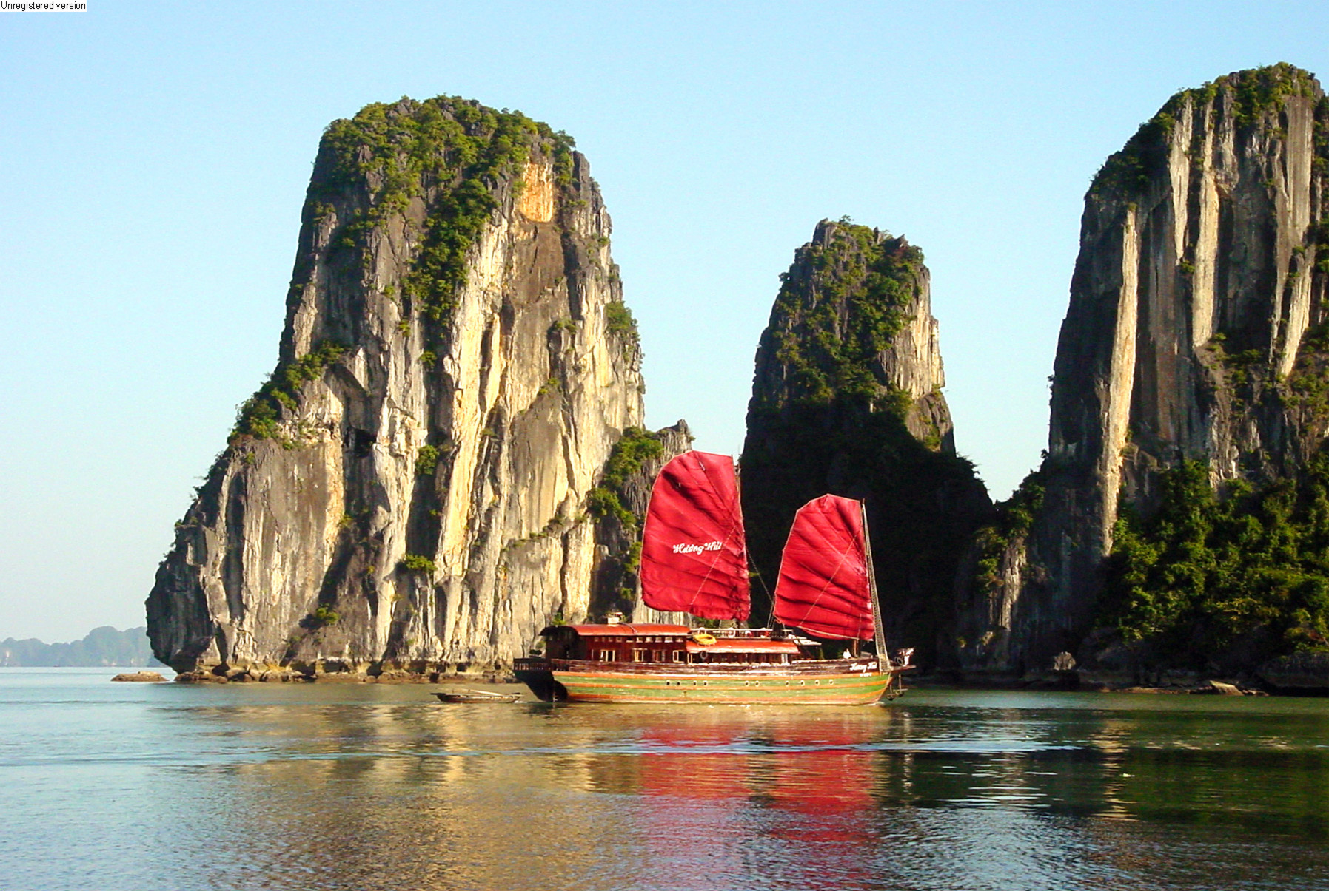
Vịnh hạ long

Slide 14

Biển nha trang

Slide 15
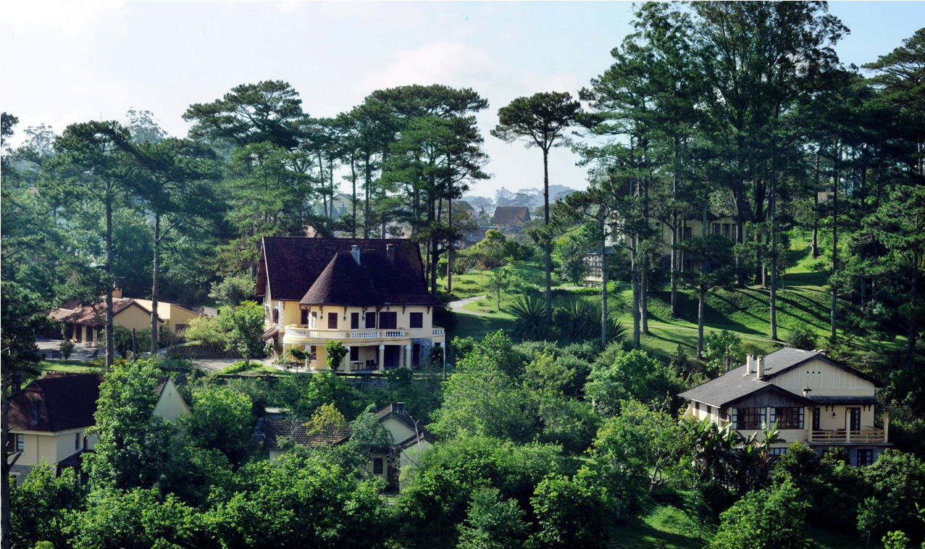

Slide 16
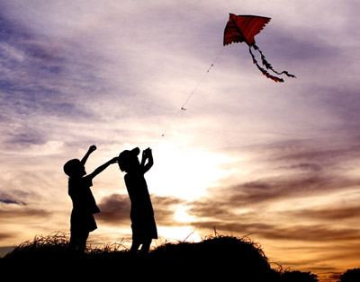

Slide 17
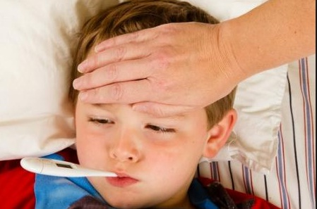

Slide 18
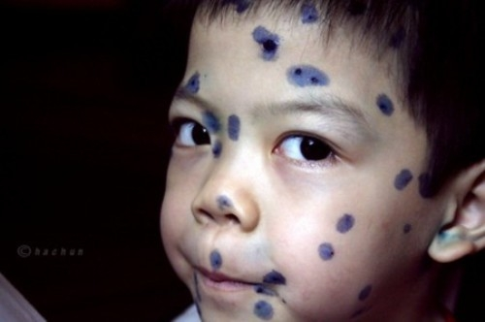

Slide 19

TRÒ CHƠI : AI NHANH NHẤT

Slide 20
TRÒ CHƠI : BÉ KHÉO TAY

Slide 21


Chúc các bé chăm ngoan học giỏi

Slide 22




XIN CẢM ƠN CHÀO TẠM BIỆT !

